Slide 1
Konfigurációkezelés Windowson
Intelligens rendszerfelügyelet
Micskei Zoltán
http://mit.bme.hu/~micskeiz
Notes:
Utolsó módosítás: 2012. 03. 19.

Slide 2
A félév eddigi anyagai
Modellezés
Címtárak
Konfigurációkezelés
Konfigurációkezelés alapok
Konfigurációkezelés Windowson
Konfigurációkezelés CMDB

Slide 3
Konfigurációkezelés általánosan
Kliens
Kliens
lib/tool
Hordozóprotokoll
Operációk
Adatok
Konfigurációs adatbázis/
Konfiguráció-menedzser
„Provider”
„Provider”
„Provider”
„Provider”
Notes:
Ez volt az általános séma, amit előző előadáson felrajzoltunk.

Slide 4
Konfigurációkezelés Windowson
Kliens
Kliens
lib/tool
Hordozóprotokoll
Operációk
Adatok
Windows Management Instrumentation (WMI)
MOF
„Provider”
„Provider”
„Provider”
„Provider”

Slide 5
Windows Management Instrumentation (WMI)

Slide 6
WMI felhasználói szemszögből
CIM Object Manager Windowsra
„winmgmt” szolgáltatás
kiterjesztett sémakészlet
A modern Windowsokon elérhető
Felügyeleti megoldások alapja
Interfész: COM/DCOM
IWbemServices
lekérdezések, metódushívások, sémamódosítások, …
a CIM szabvány ilyeneket nem definiál!
Sokféle elérés: szkriptnyelvek, .NET…

Slide 7
WMI architektúra: felhasználói szemszög
WMI információk felhasználása
CIMOM: WMI szolgáltatás
A lista bővíthető
Forrás: Soós Tibor és Szerényi László: Microsoft PowerShell 1.0 rendszergazdáknak – elmélet és gyakorlat
Notes:
Forrás: Soós Tibor és Szerényi László: Microsoft PowerShell 1.0 rendszergazdáknak – elmélet és gyakorlat
http://www.microsoft.com/hun/dl.aspx?id=a5b21b7c-3d64-4144-a44c-27a495dbab2c
WMI architektúra leírása:
MSDN, WMI Architecture, http://msdn.microsoft.com/en-us/library/aa394553(VS.85).aspx
Elemek:
Managed objects: akiket a WMI kezel
Providers: Managed objectről szolgáltat adatokat a WMI interfészének megfelelően. Egy DLL fájlból (megvalósítja az interfész műveleteit), és egy MOF fájlból áll (CIM osztályok, attribútumaik és műveleteik leírása)
WMI service: beolvassa és létrehozza a névtereket, végrehajtja a fogyasztók műveleteit
WMI repository: statikus adatok tárolása, pl. hogy milyen osztályokat definiálnak a prividerek. A legtöbb lekérdezést közvetlenül a providereknek küldi tovább
Consumers: olyan alkalmazások, amik felhasználják a WMI-t (pl. felügyeleti szoftverek, szkriptek, stb.)

Slide 8
Példa: néhány WMI névtér, osztály
root\cimv2
Hardver
OS
Telepített szoftver
Teljesítményszámlálók
Win32_BaseBoard
Win32_DiskDrive
Win32_PageFile
Win32_Perf
Win32_PerfRawData
Win32_Registry
Win32_Patch
Win32_Product
Microsoft\SqlServer
SqlService
ServerSettings
IntelNIC
IANet_EthernetAdapter
directory\ldap
ds_person
ds_group

Slide 9
WBEM könyvtár, MOF fájlok
WMI részei:
C:\windows\system32\wbem
Itt találhatóak:
*.exe
dll: provider-ek megvalósítása
*.mof
Notes:
A MOF fájlokat általában át kell másolni valahova, hogy meg tudjuk nézni őket.

Slide 10
WMI Query Language (WQL)
WMI: nagy mennyiségű adat
WQL: keresés, szűrés ezekben
SQL szerű szintaxis:
SELECT attrib FROM osztály WHERE feltétel
Példa:
SELECT eventcode, message, sourcename FROM Win32_NTLogEvent WHERE type = 'error' AND logfile ='system'

Slide 11
WMI Query Language (WQL)
Kapcsolódó példányok lekérdezése
ASSOCIATORS OF kulcsszó
Példa:
ASSOCIATORS OF {Win32_LogicalDisk.DeviceID="C:"}
Összes kapcsolódó példány bármilyen referenciából
Csak adott kapcsolat mentén:
ASSOCIATORS OF {Win32_LogicalDisk.DeviceID="C:"} WHERE AssocClass = Win32_SystemDevices
WHERE ClassDefsOnly – csak osztályneveket
Notes:
Leírás: MSDN. ASSOCIATORS OF Statement, http://msdn.microsoft.com/en-us/library/aa384793%28v=vs.85%29.aspx

Slide 12
WMI elérése
Kliens
Kliens
Távoli elérés (Vista előtt):
DCOM
lib/tool
Helyi gép:
C++/COM, .NET, VBScript, PowerShell
Windows Management Instrumentation (WMI)
MOF
„Provider”
„Provider”
„Provider”
„Provider”

Slide 13
WMI távoli elérés
Megvalósítás: DCOM hívások
Tűzfal beállításainál engedélyezni kell
Távoli adminisztráció (TCP 135-ös port)
netsh firewall set service RemoteAdmin enable
Notes:
Forrás: MSDN. Connecting Through Windows Firewall, http://msdn.microsoft.com/en-us/library/aa389286.aspx
(Vista óta van már WS-Managementet használó elérés, lásd az előadás későbbi részén)
Tűzfalszabály: a netsh Windows 8-ban már nem javasolt, ott van erre PowerShell cmdlet, például:
Get-NetFirewallRule | ? {($_.displaygroup -like "*wmi*") -and ($_.direction -eq "inbound")} | Set-NetFirewallRule -Enabled True

Slide 14
WMI felhasználása
Ad-hoc lekérdezések, utasítások
Pl.: wmic.exe
Szkriptek készítése
bonyolultabb műveletek, rendszeres feladatok
Pl.: VBScript, PowerShell
Felhasználás .NET-es alkalmazásban
System.Management névtér osztályai
Rendszermenedzsment alkalmazáson keresztül
Pl.: MS System Center, HP OpenView…

Slide 15
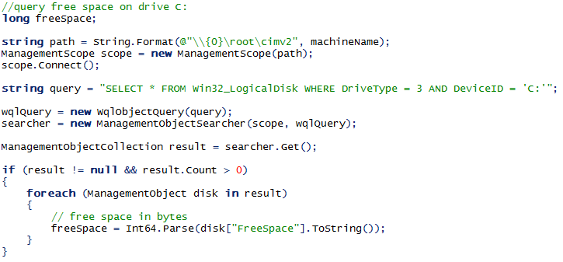
WMI felhasználása – .NET
Menyi szabad hely van a C: meghajtón?
WQL lekérdezés végrehajtása távoli gépen
Kapcsolódás a ManagementScope-hoz
WQL lekérdezés
Eredményhalmaz feldolgozása
Notes:
//query free space on drive C:
long freeSpace;
string path = String.Format(@"\\{0}\root\cimv2", machineName);
ManagementScope scope = new ManagementScope(path);
scope.Connect();
string query = "SELECT * FROM Win32_LogicalDisk WHERE DriveType = 3 AND DeviceID = 'C:'";
wqlQuery = new WqlObjectQuery(query);
searcher = new ManagementObjectSearcher(scope, wqlQuery);
ManagementObjectCollection result = searcher.Get();
if (result != null && result.Count > 0)
{
foreach (ManagementObject disk in result)
{
// free space in bytes
freeSpace = Int64.Parse(disk["FreeSpace"].ToString());
}
}

Slide 16
WMI felhasználása – PowerShell
Get-WmiObject cmdlet segítségével
Visszaadott objektum:
Típus: System.Management.ManagementObject
CIM-ben definiált tulajdonságok
Metódusok
Notes:
Get-WmiObject CIM_Process | Get-Member

Slide 17
WMI felhasználása – PowerShell
Beépített CIM objektumok:
Eredmények szűrése:
WQL kifejezés átadása a -Query paraméterben
-Filter paraméter: WQL where része csak
vagy: PowerShell cmdletek használata
[wmi] típus használata
WmiPath string alapján objektum létrehozása
[wmi] '\\gep\root\cimv2:Win32_Processor.DeviceID="CPU0"'

Slide 18
WMI felhasználása – PowerShell
Példa: keressük meg a memóriával kapcsolatos CIM objektumokat
Nézzük meg, hogy fut-e a W32Time szolgáltatás:
Notes:
Get-WmiObject -Namespace "root/cimv2" -list | where {$_.name -like "*memory*"}
Get-WmiObject -Class Win32_Service -Filter "Name = 'w32time'" | select DisplayName, Status, Started | fl

Slide 19
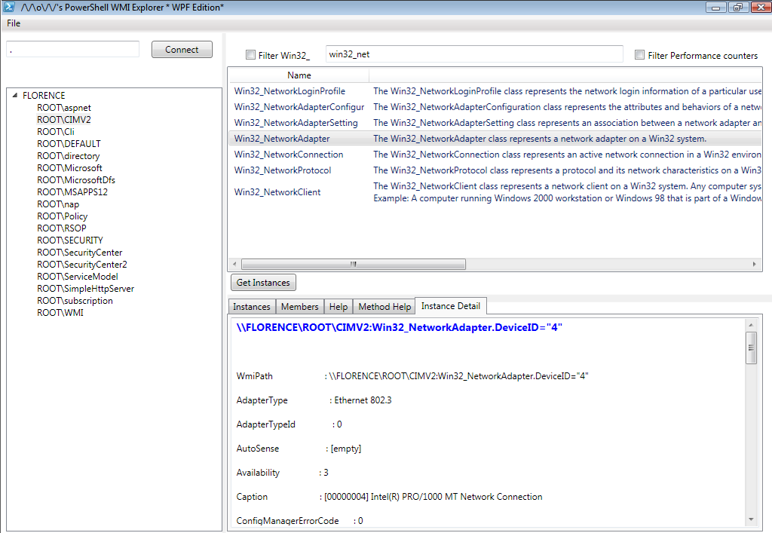
WMI felhasználása – PowerShell
Egy kis segítség: PowerShell WMI Explorer
Notes:
PowerShell WMI Explorer letöltése: http://thepowershellguy.com/blogs/posh/pages/powershell-wmi-explorer.aspx

Slide 20
WMI felhasználása – PowerShell
Melyik gépen nézzünk filmet este?☺
param(
[string[]] $computers = $(throw "Supply machines!")
)
foreach ($computer in $computers){
# maximális monitor felbontás
$screenSize = (Get-WmiObject win32_DesktopMonitor -ComputerName $computer | Measure-Object -Maximum -Property screenwidth).Maximum
# van-e divx a gépen
$divx = (Get-WmiObject win32_codecfile -ComputerName $computer | where {$_.filename -contains "divx"} | Measure-Object).Count
write-host $computer $screenSize $divx
}

Slide 21
WMI felhasználása – PowerShell
Windows Management Framework v3 újdonság:
CIM-hez új cmdletek, pl.:
Get-CimInstance, Get-CimClass…
Microsoft.Management.Infrastructure új névtér osztályait használja!
Windows 8 újdonság:
CIM-t becsomagoló cmdletek
Pl.: Get-DnsClient, Enable-NetAdapter
Összesen 664 darab
~Az összes régi parancssori eszköz lecserélése
Notes:
PowerShell v3 új CIM cmdletek:
Get-Command -Module CimCmdlets
CimCmdlets modul cmdletjei alapból WS-Managementet használnak, és nem DCOM-ot (ez a New-CimSession segítségével szabályozható)

Slide 22
WMI felhasználása – PowerShell
ipconfig.exe
netsh.exe
diskpart.exe
dnscmd.exe
wmic.exe
...
Get-NetIPAddress
Get-NetFirewallRule
Get-Disk
Add-DnsServerPrimaryZone
Get-CimInstance
...
Notes:
A legtöbb régi parancssori eszközt felváltja valamelyik PowerShell modul és a benne lévő cmdletek a következő Windowsokban.
Ezeknek az eredménye szűrhető, kereshető, távoli hozzáférés egyszerűen, szabványosan megy.

Slide 23
WMI fejlesztői szemszögből
Provider feladatai
Metódushívás hatására „történjen is valami”
Osztályok példányai „a valóságot tükrözzék”
…
Megvalósító komponensek: WMI provider-ek
IWbemServices-t implementáló COM kiszolgálók
Meglehetősen bonyolult implementáció
Alternatíva: .NET System.Management névtér

Slide 24
WMI Providerek
Forrás: MSDN, http://msdn.microsoft.com/en-us/library/aa394553(VS.85).aspx
Notes:
Forrás: MSDN. WMI Architecture, http://msdn.microsoft.com/en-us/library/aa394553(VS.85).aspx

Slide 25
WMI Provider készítése .NET-ben
Adatok megadása: attribútumokkal
WmiConfiguration: névtér megadása
ManagementEntity: osztály dekorálása
ManagementProbe: WMI-ból olvasható tulajdonság
ManagementTask: WMI-ból elérhető metódus
Példányosítás:
Singleton: csak egy példánya van
Multi-instance: ManagementKey adja meg, hogy melyik példány kell nekünk
Futtatási mód:
Coupled: WMI szolgáltatás folyamatán belül
Decoupled: külön folyamatban, az alkalmazással együtt
Lásd később a „Felügyeletre tervezés” segédletben
Notes:
MSDN. WMI Provider Extensions, http://msdn.microsoft.com/en-us/library/bb404670.aspx

Slide 26
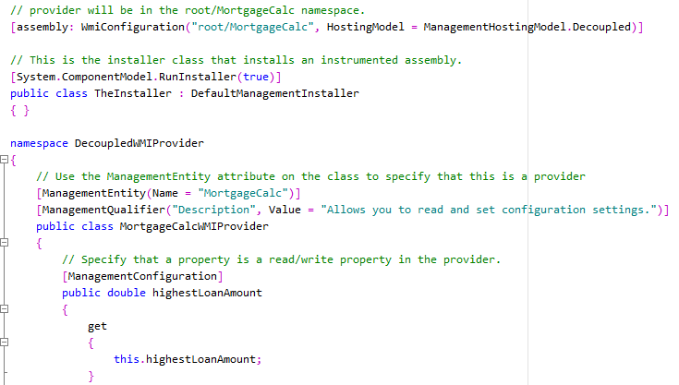
Egyszerű WMI Provider C#-ban
Hosting modell
Provider neve
WMI-ból lekérdezhető tulajdonság

Slide 27
Web Services for Management (WS-Management)
Kibocsátó: Distributed Management Task Force (DMTF)
Megalkotók: AMD, Dell, Intel, Microsoft, Sun…
Verzió: első draft (2005. 09.), aktuális: 1.1.0 (2010. 03. 03.)
Cél: Webszolgáltatás alapú protokoll rendszerek menedzseléséhez

Slide 28
Konfigurációkezelés általánosan
Kliens
Kliens
lib/tool
WS-Management
Operációk
Adatok
CIM Object Manager
„Provider”
„Provider”
„Provider”
„Provider”

Slide 29
WS-Management
WBEM egyik protokollja
Web Service alapú
sok egyéb WS-* protokollra épül
CIMOM elérése, lekérdezése, menedzselése
De használható nem csak CIMOM-hoz!

Slide 30
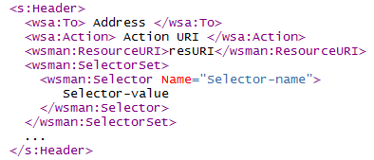
WS-Managenent példa üzenet
Melyik gép
Mit akarunk
Gép melyik erőforrásával
Ha az erőforrás egy csoport (pl. CPU-k), akkor a csoport melyik tagja
Notes:
<s:Header>
<wsa:To> Address </wsa:To>
<wsa:Action> Action URI </wsa:Action>
<wsman:ResourceURI>resURI</wsman:ResourceURI>
<wsman:SelectorSet>
<wsman:Selector Name="Selector-name">
Selector-value
</wsman:Selector>
</wsman:SelectorSet>
...
</s:Header>

Slide 31
WS-Management: műveletek
DISCOVER
erőforrások felderítése
GET, PUT, CREATE, DELETE
erőforrások kezelése
ENUMERATE
gyűjtemények elemeinek felsorolása
SUBSCRIBE
eseményekre feliratkozás
EXECUTE
metódusok meghívása

Slide 32
Felhasznált protokollok
WS-CIM Schema Translation
Integráció
WS-MAN WSDL Binding for CIM
Leíró
WS-Management
Alkalmazás
Resource
Addressing
WS-Transfer
WS-Enum
WS-Eventing
Adatátvitel
Security profiles
Biztonság
XML, SOAP, WS-Addressing
Üzenetküldés
HTTPS, TCP
Szállítás
Notes:
32

Slide 33
Implementációk
Windows Remote Management (WinRM)
WMI lekérdezés és távoli parancssor
CLI, scripting API
Openwsman; F/OSS
Kiszolgáló: CIM-XML-t „fordít” WS-Managementre
Adapter tervezési minta; SBLIM SFCC, mint kliens
CLI, mod_wsman, Ruby kötések
wiseman; F/OSS
Java alapú kliens és kiszolgáló megvalósítás támogatása

Slide 34
Ki használja?
Windows Server 2008 R2
Server Manager távoli gépre
PowerShell 2.0 Remoting
VMware ESX és ESXi
openwsman deamon futtatása
Microsoft Operations Manager
Cross Platform: Linux gépek monitorozása
HP System Insights Manager
…

Slide 35
ESXi lekérdezése WinRM-ből
Kliens: Windows 7 (WinRM)
Kiszolgáló: VMware ESXi (openwsman)
Get-WSManInstance cimv2/CIM_Processor -Enumerate -ComputerName aragorn.mit.bme.hu -UseSSL -Port 443 -ApplicationName wsman -Authentication Basic -Credential root
VMware API leírás
Notes:
VMware CIM API leírás: http://www.vmware.com/support/developer/cim-sdk/
Ugyanez a lekérdezés a régebbi winrm.cmd eszközzel:
winrm enum cimv2/CIM_Processor -r:https://aragorn.mit.bme.hu/wsman -skipCAcheck -skipCNcheck -auth:basic -username:root -password:password

Slide 36
Windows Remote Management (WinRM)

Slide 37
Windows Remote Management (WinRM)
Új távoli menedzsment szolgáltatás a Windowsban
WS-Management implementáció
Elérhetőség:
Windows 7, Server 2008 R2: gyárilag (2.0)
Vista, Server 2008: gyárilag (1.0), telepíthető (2.0)
XP, Windows Server 2003 R2: külön telepíthető (2.0 is)
WMI beágyazható WinRM-be, de több annál
Notes:
A WinRM 3.0 CTP verziója 2011 végén jelent meg, a végleges verzió a Windows 8 végleges változatakor érkezik majd valószínűleg.

Slide 38
WinRM vs. WMI
WMI:
DCOM-ot használ a távoli elérésre
Nem szabványos, nem tűzfalbarát
WinRM:
WS-Management
DMTF szabvány, 5985/5986 porton keresztül
Notes:
A WinRM 1.0-ás verziója még a sima HTTP és HTTPS portokat (80 és 443) használta.

Slide 39
WinRM architektúra
Notes:
Egy gépen több listener is lehet, pl. az SSL-t használóhoz külön egy másik.

Slide 40
WinRM inicializálása
WinRM részei:
WinRM szolgáltatás
WinRM listener: WS-Management üzenetek fogadására szolgáló végpont definíciója
Inicializálás (kiszolgáló oldalán!):

Slide 41
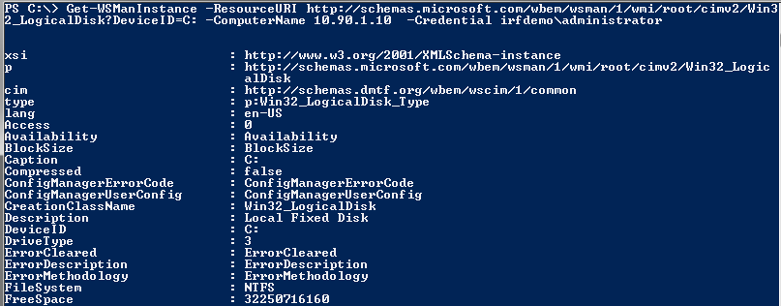
Példa WMI lekérdezés WinRM-en keresztül
Művelet: GET
Erőforrás URI: WMI objektum
Távoli gép, hitelesítési információ megadása
Notes:
Get-WSManInstance -ResourceURI wmicimv2/Win32_LogicalDisk?DeviceID=C: -ComputerName 10.90.1.10 -Credential irfdemo\administrator

Slide 42
További műveletek
Enumerate:
Több objektum lekérése
-Enumerate wmicimv2/Win32_LogicalDisk
Invoke:
Beavatkozás
Invoke-WSManAction -Action StopService -ResourceURI wmicimv2/win32_service -SelectorSet @{name="W32Time"}

Slide 43
WMI objektum elérése
Resource URI forma:
prefix/osztály?tulajdonság=érték
URI WMI prefix:
http://schemas.microsoft.com/wbem/wsman/1/wmi/<WmiNamespace>
URI példa:
http://schemas.microsoft.com/wbem/wsman/1/wmi/root/cimv2/Win32_Service?Name=Winmgmt
Notes:
Figyelem: a WSMAN ResourceURI más, mint a CIM object path-ban szereplő URL!

Slide 44
Alias-ok használata
winrm help alias
wmi = http://schemas.microsoft.com/wbem/wsman/1/wmi
wmicimv2 = http://schemas.microsoft.com/wbem/wsman/1/wmi/root/cimv2
cimv2 = http://schemas.dmtf.org/wbem/wscim/1/cim-schema/2
wsman = http://schemas.microsoft.com/wbem/wsman/1
Notes:
Figyeljünk arra, hogy más URL prefixet kell használni ha WMI specifikus osztályt, és mást, ha DMTF szabványos osztályt akarunk lekérdezni (különböző platformok közötti lekérdezéshez).

Slide 45
WinRM felhasználása
WinRM.cmd parancssori eszköz
PowerShell Remoting
WinRM API (WSMan Automation)
pl.: VBScript, C#
XML üzenet legyártása egyéb módon

Slide 46
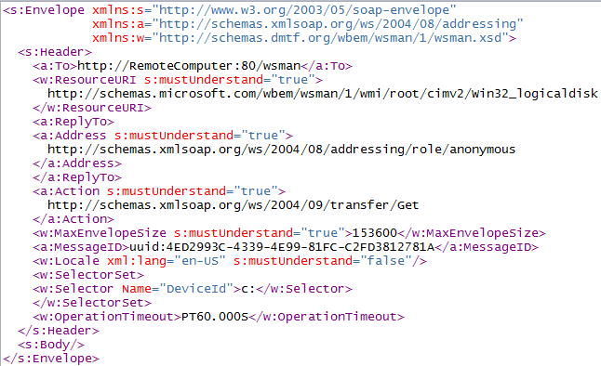
WinRM példa üzenet
Win32_LogicalDisk WMI objektum lekérdezése

Slide 47
Biztonság
Titkosítás:
Nincs / HTTPS csatorna / XML üzenet titkosítása
Hitelesítés:
Basic / Negotiate / Kerberos …
Távoli fél azonosítása
Tanúsítvány / tartományi környezetben Kerberos
Trusted hosts
Leírások:
Get-Help about_Remote_Troubleshooting

Slide 48
WinRM használata PowerShellből
Beépített cmdletek a winrm.cmd feladataira
Lásd: Get-Help about_wsman
Set-WSManQuickConfig, Test-WSMan, Get-WSManInstance, cd wsman:
PowerShell Remoting
parancsok/szkriptek végrehajtása távoli gépen
WinRM-et használ alul
Interaktív / batch mód (akár több gépen párhuzamosan)

Slide 49
PowerShell remoting
Követelmény:
PowerShell 2.0, WinRM 2.0
Lásd: Get-Help about_remoting_requirements
Remoting engedélyezése: Enable-PSRemoting
Egy parancs távoli végrehajtása:
Invoke-Command -ComputerName nev -ScriptBlock {…}
Távoli munkamenet:
Enter-PSSession gepnev
Lásd: Get-Help about_remoting
Notes:
WMF v2 letöltése: Windows Management Framework (Windows PowerShell 2.0, WinRM 2.0, and BITS 4.0), http://support.microsoft.com/kb/968929

Slide 50
Összefoglalás
PowerShell Remoting
Kliens
Kliens
winrm.cmd
PS: Get-WmiObject
lib/tool
Hordozóprotokoll
Operációk
WS-Management
DCOM
Adatok
Konfigurációs adatbázis/
Konfiguráció-menedzser
WMI
CIM
MOF
„Provider”
„Provider”
„Provider”
„Provider”
WMI Providers

Slide 51
Összefoglalás
Konfigurációkezelés Windowson:
CIM, WMI
Saját alkalmazásunk kiegészítése:
WMI provider készítése
Távoli lekérdezés, beavatkozás:
WinRM (alacsony szinten)
PowerShell 2.0 Remoting

Slide 52
További információ
WMI
MSDN: WMI
WMI Blog
WinRM
MSDN: Windows Remote Management
Openwsman
http://www.openwsman.org/
Notes:
MSDN. Windows Management Instrumentation, http://msdn.microsoft.com/en-us/library/aa394582(VS.85).aspx
MSDN Blogs. Windows Management Infrastructure Blog, http://blogs.msdn.com/b/wmi/
MSDN. Windows Remote Management, http://msdn.microsoft.com/en-us/library/aa384426(VS.85).aspx

Slide 53
WMI kipróbálása
WMIC: WMI command-line
Egyszerű parancssoros WMI felület
CIM elfedése alias-ok segítségével
Háttérben: Win32_Processor CIM osztály példányainak lekérdezése

Slide 54
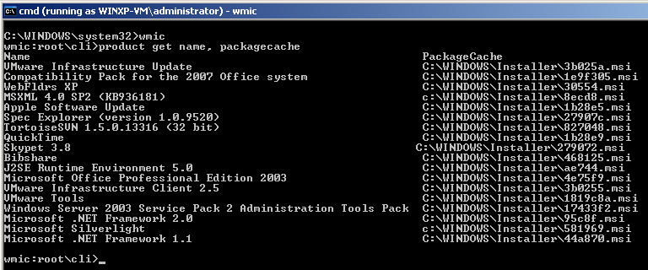
WMI - Tipikus feladatok
HW és SW elemek lekérdezése
BIOS verziószáma, memóriamodulok, telepített alkalmazások...
Notes:
wmic product get name, packagecache

Slide 55
WMI – Tipikus feladatok
Beavatkozás:
Távoli lekérdezés/beavatkozás:
Notes:
process where name='notepad‘ delete
wmic /node:"192.168.127.129" /user:"winxp-vm\administrator" CPU GET name

Slide 56
Ismerkedés a WMIC-kel
Aliasok kilistázása: wmic /?
Mit lehet kezdeni egy aliassal:
wmic logicaldisk /?
wmic os list full
Milyen paramétere van az adott műveletnek:
wmic logicaldisk get /?:FULL
Exportálás
wmic logicaldisk get /format /?
wmic logicaldisk get /format:rawxml > disks.xml
Notes:
WMIC leírása:
Technet, Windows Management Instrumentation Command-line, http://technet.microsoft.com/en-us/library/cc784189.aspx
WMIC verbs:
ASSOC: The results are instances associated with the object
CALL: Executes methods.
CREATE: Creates a new instance and sets the property values for the new instance.
DELETE: Deletes the current instance or set of instances.
GET: Get specific properties.
LIST: Show data. LIST is the default verb.
SET: Property set operations.

Slide 57
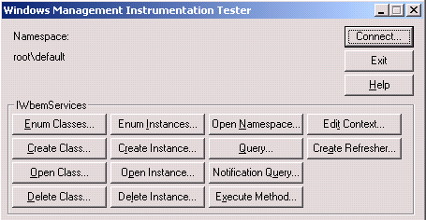
Hasznos eszközök (1)
WMI Control: biztonsági beállítások
Control Panel → Computer Management → WMI Control
Windows Management Instrumentation Tester
wbemtest.exe; átfogó teszteszköz

Slide 58
WMI felhasználása – VBScript
Példa: nem működő eszközök lekérdezése
strComputer = "."
Set objWMIService = GetObject(_
"winmgmts:\\" & strComputer & "\root\cimv2")
Set colItems = objWMIService.ExecQuery _
("Select * from Win32_PnPEntity " _
& "WHERE ConfigManagerErrorCode <> 0")
For Each objItem in colItems
Wscript.Echo "Name: " & objItem.Name
Wscript.Echo "PNP Device ID: " &
objItem.PNPDeviceID
Wscript.Echo "Service: " & objItem.Service
Next
Helyi gép WMI szolgáltatása
WQL lekérdezés végrehajtása
Eredményhalmaz feldolgozása
Notes:
Végrehajtása: mentsük el egy notWorking.vbs fájlba, majd parancssorból:
cscript notWorking.vbs

Slide 59
WinRM
WinRM beállítások
winrm get winrm/config
WinRM lekérdezés tartományi gépek között
winrm get wmicimv2/Win32_Processor -r:sicily
winrm enum wmicimv2/Win32_Processor -r:sicily
WinRM és openwsman:
Basic hitelesítés, cimv2 séma használata
Linux -> Windows:
wsman identify -h florence -port 5985 --auth basic
wsman -h florence --port 5985 --auth basic enumerate http://schemas.microsoft.com/wbem/wsman/1/wmi/root/cimv2/Win32_Processor
Windows -> Linux:
Linuxon: openwsmand -d
Windows: winrm id -r:http://naples:8889/wsman -auth:basic -u:root
Notes:
Ahhoz, hogy a WinRM csatlakozni tudjon a Linux-os openwsmand-hez, ha nincs SSL bekonfigurálva:
winrm set winrm/config/client/auth @{Basic="true"}
winrm set winrm/config/client @{AllowUnencrypted="true"}
winrm set winrm/config/client @{TrustedHosts="<local>,naples"}

